Slide 1
Deep Learning-Based Cryptanalysis of Lightweight Block Ciphers
https://youtu.be/Yi0-iVxmRIU

Slide 2
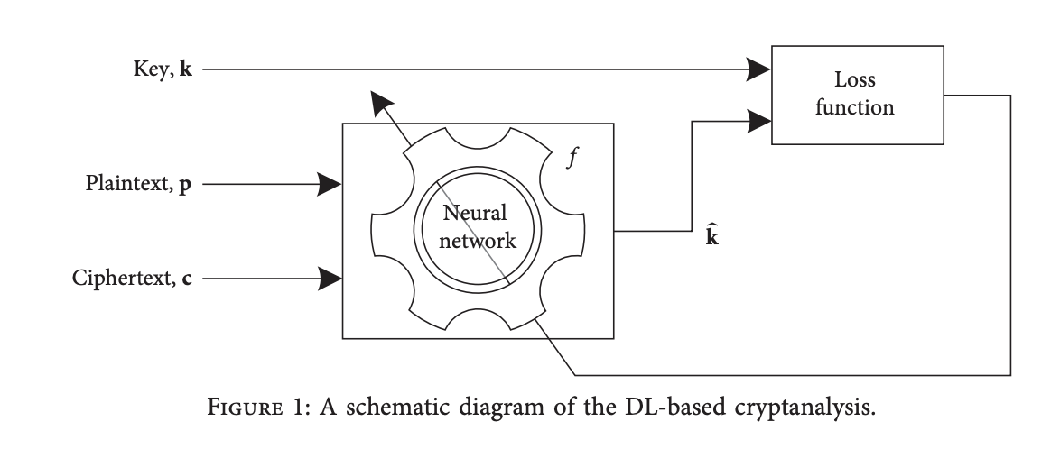
Deep Learning-Based Cryptanalysis of Lightweight Block Ciphers
딥러닝 네트워크를 활용하여 평문 및 암호문쌍으로 키 값을 찾아내는 공격
S-DES, SPECK, SIMON에 대해 수행
S-DES 성공 (비트키, 텍스트키)
SPECK, SIMON 실패 (비트키) 성공(텍스트키)

Slide 3
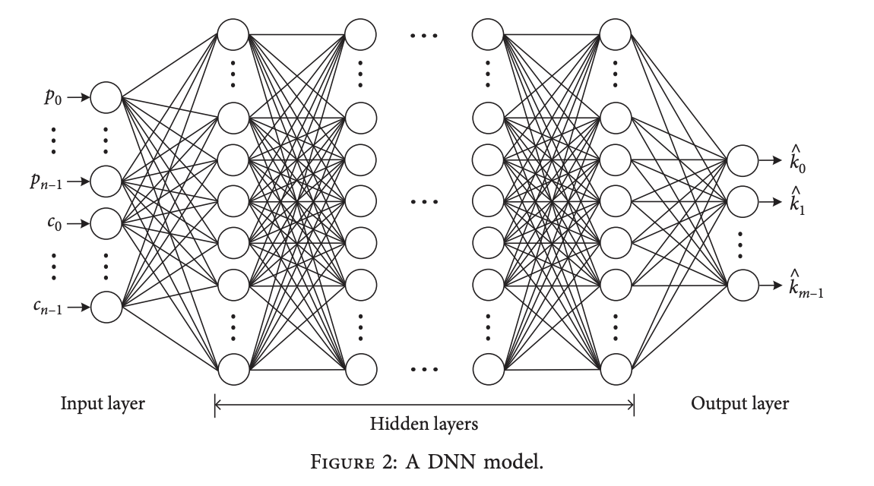

Model architecture
입력 평문 및 암호문 쌍의 각 비트를 각 뉴런에 할당 (즉, $n$비트의 평문-암호문인 경우, $2n$개의 입력 뉴런)
키의 각 비트를 출력 뉴런에 할당 ($n$비트의 키 사용 시, $n$개의 출력 뉴런)
각 뉴런의 값 그대로 나오도록 relu 활성화 함수 적용
MSE 손실 함수 사용
하이퍼 파라미터 최적화 방식은 그리드 서치를 사용한듯 (히든 뉴런 128, 256, 512 / 레이어 수 3, 5, 7 의 모든 경우의 수에 대해 성능 평가한 후 가장 좋은 조합을 사용)

Slide 4
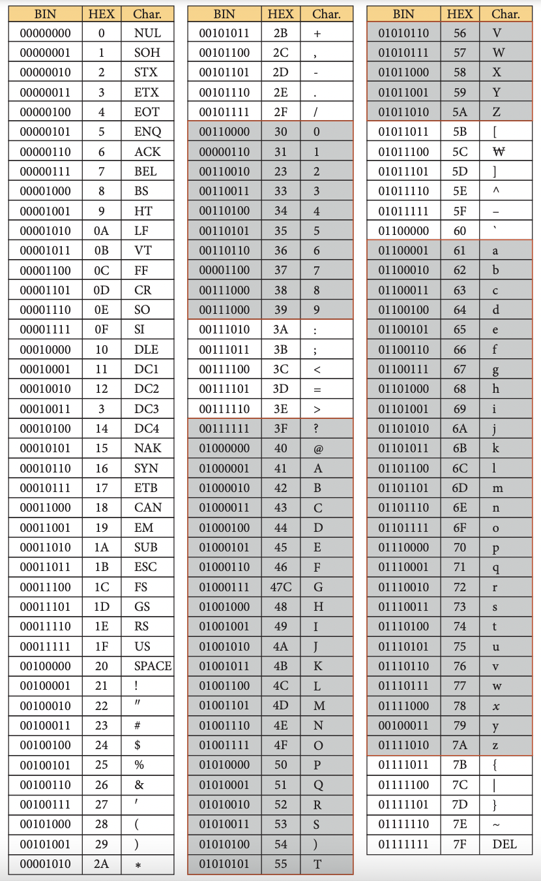
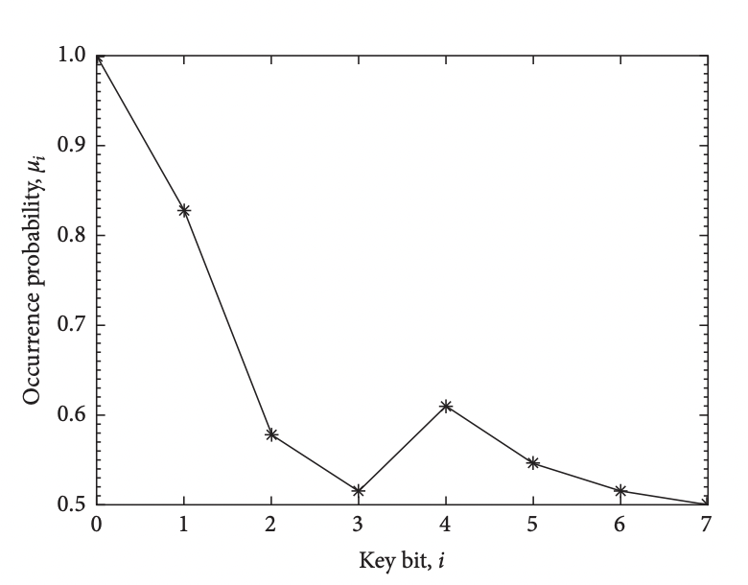

Dataset
비트키는 공격 정확도가 높지 않고, SPECK과 SIMON에서는 실패했기 때문에 텍스트키 사용
텍스트키는 A~Z, a~z, 0~9, !, @ : 총 64개 S-DES는 8-bit 평문 및 10-bit 키 사용 → 랜덤 비트 평문-암호문 (8-bit) 및 텍스트 + 2 비트의 키(10-bit) → 실제 키 공간은 $26$이므로 6-bit 랜덤키와 비슷 → 그러나 이 경우도, 해당 텍스트만 사용할 경우 각 비트의 발생 확률이 다름
1번째 비트는 아예 0으로 고정 2번째 비트는 높은 확률로 1
이러한 특성으로 인해 예측하기 더 쉬울 것으로 생각

Slide 5
Dataset
데이터&모델의 세부사항 및 훈련/검증 데이터 개수
 | S-DES | Simon | Speck
Block size | 8 | 32 | 32
Key size | 10 | 64 | 64
Round | 2 | 32 | 22
Epoch | 5000
layers | 512 units, 5 hidden layers
The number of data | 5만/1만 | 50만/ 100만

Slide 6
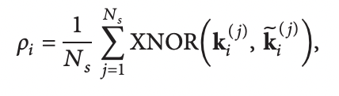

평가 지표
Bit Accuracy Probability(BAP) : 전체 데이터에 대한 예측 성공 확률 → 1번째 비트가 100개의 데이터 중에서 80개를 예측 성공했다면, 0.8
Deviation : BAP - 키 발생 확률 ; 실제 키 발생 빈도가 다르므로 제거하고 판단하기 위함 해당 값이 양수이면, 공격 성공 (예측 확률이 발생 확률보다 낮을 경우 공격 실패)

Slide 7
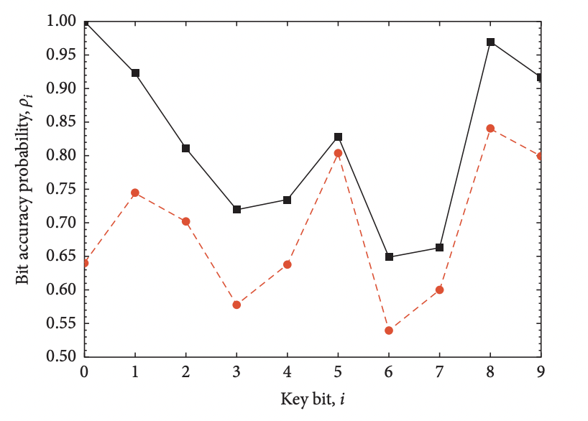
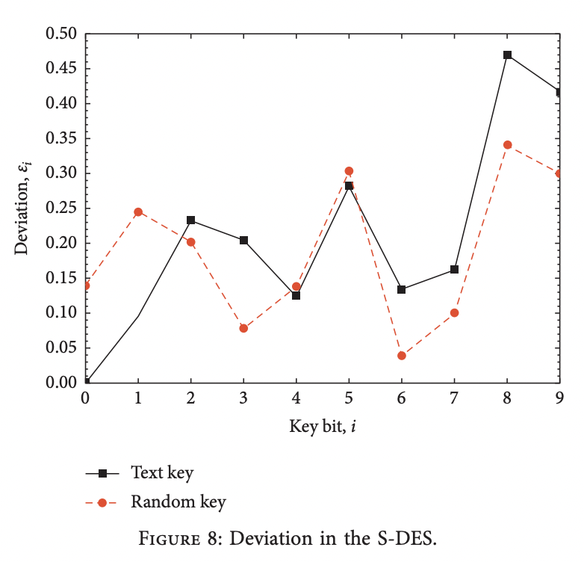
실험 결과
S-DES - 1번째 비트 1.00 → 원래 발생 확률 1로 값이 0인 비트 - 비트보다 텍스트 키의 경우 더 잘 예측해냄 - BAP를 보면, 1, 5, 8번째 비트는 암호 분석에 취약, 6번째 비트는 안전 - Deviation을 보면, 2,5,8 (텍스트 키), 1,5,8(비트키)는 공격에 취약 (i번째 키비트에 대한 예측 확률이 낮아야 deviation이 낮아짐)

Slide 8
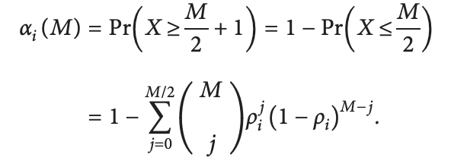
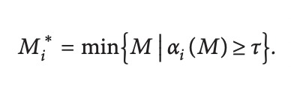
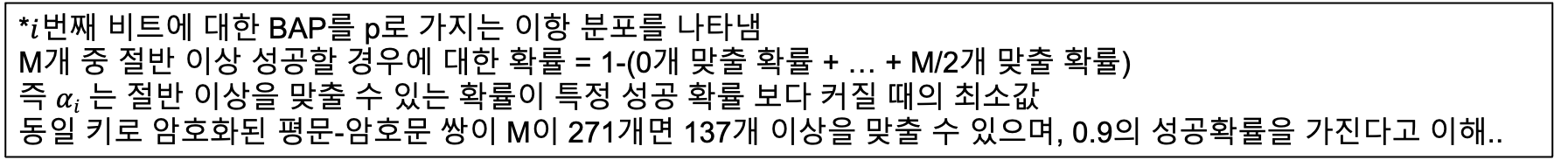
실험 결과
S-DES 동일한 키로 암호화 된 M개의 평문-암호문 쌍이라고 할 경우, (dataset 개수 아님) 모든 키 비트에 대해 특정 성공확률을 달성하기 위해 필요한 최소 M (다음 수식에 의해 계산)
비트 키 BAP의 최소 값이 0.5389 → 0.9의 성공 확률을 얻기 위해 M = 271, 0.99는 M=891
텍스트 키 BAP의 최소값이 0.6484 → 0.9의 성공 확률 얻기 위해 M = 19, 0.99는 M = 59
*$i$번째 비트에 대한 BAP를 p로 가지는 이항 분포를 나타냄
M개 중 절반 이상 성공할 경우에 대한 확률 = 1-(0개 맞출 확률 + … + M/2개 맞출 확률)
즉 $αi$ 는 절반 이상을 맞출 수 있는 확률이 특정 성공 확률 보다 커질 때의 최소값
동일 키로 암호화된 평문-암호문 쌍이 M이 271개면 137개 이상을 맞출 수 있으며, 0.9의 성공확률을 가진다고 이해..
Notes:
M개의 평문-암호문쌍에서 3번째 비트 예측에 대해 하나의 쌍이 성공하는 것은 B(M, 0.531)의 분포를 갖는다. M개의 쌍에서 M/2 이상 성공할 확률 pr(X>=M/2 +1)은 1-pr(X<=M/2)와 같다. binomial n=M, p=0.531을 갖는 것

Slide 9

실험 결과
Simon , Speck - 64bit 키 → 텍스트키 8개 → 실제 키 공간은 $248$ - full-round speck, simon에 대한 암호분석 연구 결과 X - 이전 연구들에서 24라운드 simon → 2⁶³에서 2³²로 감소 14라운드 speck → 2⁶³에서 2³¹로 감소

Slide 10
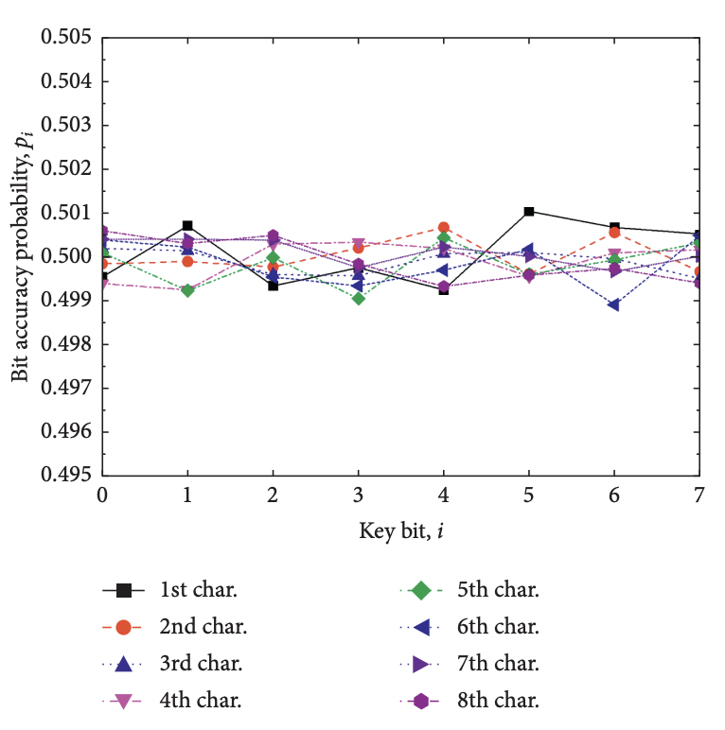
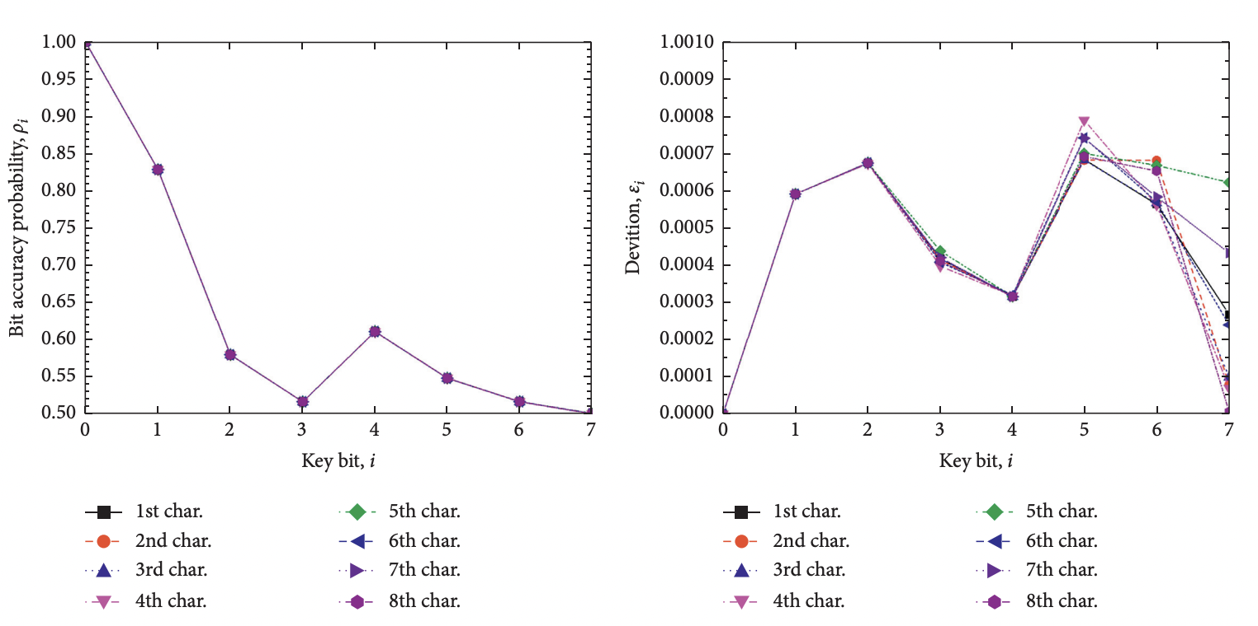
실험 결과
Simon
비트키의 경우 실패 (BAP 평균이 거의 0.5→ 거의 예측하지 못함)
텍스트키의 경우 성공 - K3에서 BAP가 0.51603로 가장 낮음 그러나 이때도 발생 확률보다 0.0004 크기때문에 (deviation이 양수) 공격 성공했다고 함 - M = 2^{10.58}이면 0.9의 확률, M = 2^{12.34}이면 0.99의 확률로 키를 찾을 수 있음

Slide 11
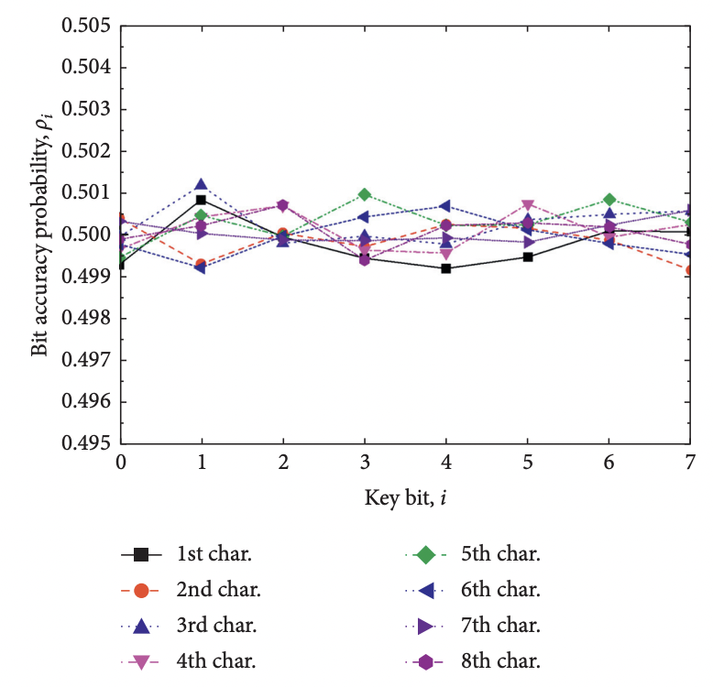
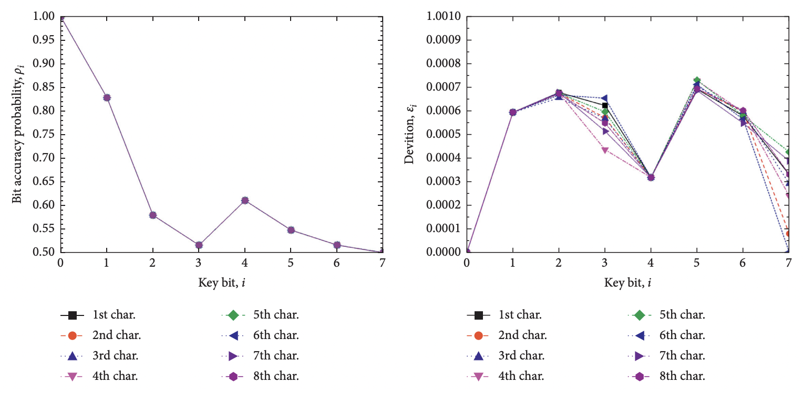
실험 결과
Speck
비트키의 경우 실패 (BAP 평균이 거의 0.5→ 거의 예측하지 못함)
텍스트키의 경우 성공 - k3에서 BAP가 0.51607로 가장 낮지만, 이는 발생 확률보다 0.00044 큰 값이므로 성공 - M = 2^{10.57}이면 0.9의 확률, M = 2^{12.33}이면 0.99의 확률로 키를 찾을 수 있음

Slide 12
감사합니다.

